Slide 1
Cartografia della Sicilia
Terreni e Fabbricati nella disponibilità dell’E.S.A. Ente di Sviluppo Agricolo Regione Siciliana
Localizzazione geografica e usi catastali
Direttore Generale: Dr. Fabio Marino
A cura dei tirocinanti dell’Università di Palermo
Corso di Laurea in Economia e Finanza:
Ornella Mangano
Rosamaria Chiavetta
Giulio Corsaro
Coordinamento: Prof. Gianfranco Badami
Consulenze specialistiche:
Dr.ssa Francesca Varia ( CREA )
Ing. Angelo Morello
Fonte dati: Agenzia del Territorio

Slide 2
OBIETTIVO E METODO
Verifica e qualificazione dei beni disponibili dell’Ente di Sviluppo Agricolo, con dati forniti dall’Agenzia del Territorio, suddivisi in due macrocategorie, terreni e fabbricati, in riferimento alla qualità e alla loro tipologia.
Le due macrocategorie sono suddivise per provincia e comune. I dati contengono informazioni relative il totale degli ettari e sono apprezzabili in una cartografia della Sicilia in cui sono differenziati per numerosità e tipologia.
Detto lavoro sarà propedeutico per l’avvio del progetto in fase di progettazione ed elaborazione da parte di questo ente per la costituzione della Banca della Terra.

Slide 3
Legenda

Slide 4
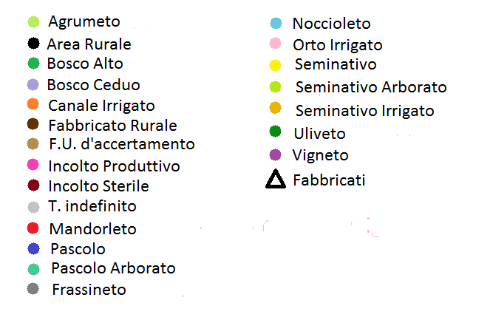
Suddivisione provinciale di terreni e fabbricati

Slide 5
Suddivisione provinciale di terreni e fabbricati della Sicilia Occidentale

Slide 6
Suddivisione provinciale di terreni e fabbricati della Sicilia Centrale

Slide 7
Suddivisione provinciale di terreni e fabbricati della Sicilia Orientale

Slide 9
Superficie agricola totale per provincia

Slide 11
Totale di ettari per tipologia di terreno
1%
2%
5%
1%
9%
1%
4%
1%
2%
2%
8%
-Area Rurale
-Bosco Alto
-Bosco Ceduo
-Frassineto
-F.U. d’accertamento
-Incolto ster.
-Orto Irrigato
-Noccioleto
-Seminativo Irrigato
11%
54%

